Slide 1
Introducción a la programación con java se
Informática
Noviembre de 2021

Slide 2
PRUEBAS UNITARIAS Y TDD

Slide 3
INTRODUCCIÓN A LA PROGRAMACIÓN CON JAVA SE
Competencias
Entender importancia de tener pruebas unitarias
Entender como cambia el flujo de desarrollo implementando pruebas
Entender que las pruebas unitarias deben ser implementadas con la misma calidad que el código de producción

Slide 4
INTRODUCCIÓN A LA PROGRAMACIÓN CON JAVA SE
Ciclo
Cuando se adoptan las pruebas unitarias, se modifican un poco los procesos por los cuales pasan las características añadidas al código, el siguiente flujo (Imagen 1) se aplica para cada cambio.
En primer lugar, el proceso comienza descargando el código desde su respectivo repositorio (lugar donde se almacena el código fuente).
Se realizan los cambios, se agregan nuevas funcionalidades.
Se deben escribir las pruebas unitarias y ser ejecutadas.
Se corrigen las pruebas fallidas y se ejecutan nuevamente, al ser exitosas se sigue con el flujo.
De forma optativa, se puede hacer una revisión de código por parte de otro miembro del equipo, para validar los cambios.
Se confirman y se suben los cambios al repositorio.

Slide 5
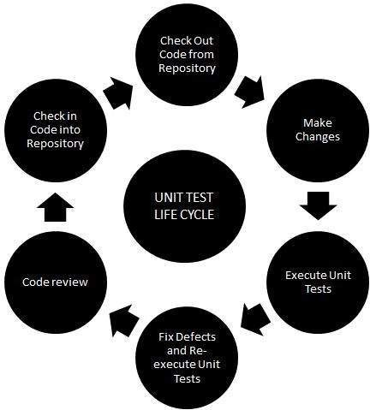
INTRODUCCIÓN A LA PROGRAMACIÓN CON JAVA SE
A continuación, el diagrama del ciclo de las pruebas unitarias (Ciclo Unit Test)

Slide 6
INTRODUCCIÓN A LA PROGRAMACIÓN CON JAVA SE
Ventajas de realizar pruebas unitarias
Se escriben pequeñas pruebas a la vez, obliga a que el código sea más modular (de lo contrario, sería difícil probarlo).
Las pruebas sirven de documentación.
El código es más fácil de mantener y refactorizar.
Las pruebas unitarias son valiosas como red de seguridad cuando se necesita cambiar el código para agregar nuevas funciones o para corregir un error existente.
Los errores son atrapados casi inmediatamente.
Hace más eficiente la colaboración, los miembros del equipo pueden editar el código de cada uno con confianza porque las pruebas verifican si los cambios realizados hacen que el código se comporte de manera inesperada.

Slide 7
INTRODUCCIÓN A LA PROGRAMACIÓN CON JAVA SE
Desventajas de realizar pruebas unitarias
Las pruebas deben mantenerse. Inicialmente, ralentiza el desarrollo.
Las pruebas unitarias deben adoptarse por todo el equipo.
Un reto puede ser intimidante y no es fácil aprender al principio. Difícil de aplicar al código heredado existente.

Slide 8
INTRODUCCIÓN A LA PROGRAMACIÓN CON JAVA SE
Las pruebas unitarias entregan muchas ventajas, y a continuación se detallan algunas.
Facilita realizar los cambios
Como punto de partida las pruebas unitarias hacen que el desarrollo sea mayormente ágil.
Cuando se agregan nuevas características a un sistema, a veces necesita refactorizar el diseño y el código antiguo. Sin embargo, cambiar el código ya probado generalmente es arriesgado.
Pero si ya se tienen las pruebas unitarias implementadas, entonces se puede proceder a refactorizar con confianza.
Las pruebas unitarias colaboran con la agilidad porque se basa en pruebas que le permiten realizar cambios con mayor facilidad, haciendo fácil la refactorización

Slide 9
INTRODUCCIÓN A LA PROGRAMACIÓN CON JAVA SE
Calidad del código
Además de mejorar la calidad del código las pruebas unitarias identifican los defectos que pueden surgir antes de que el código pase a las pruebas de integración. Escribir pruebas antes de escribir la lógica de negocios, permite simplificar el problema ayudando a exponer los casos de borde para escribir un mejor código
Encontrar errores en diseño
Los problemas se encuentran en una etapa temprana, dado que los desarrolladores que prueban un código individual antes de la integración realizan las pruebas unitarias, los problemas se pueden encontrar muy pronto y se pueden resolver en cualquier momento sin afectar las otras partes del código. Esto incluye errores en la implementación del programador y fallas o partes faltantes de la especificación de la unidad.

Slide 10
INTRODUCCIÓN A LA PROGRAMACIÓN CON JAVA SE
Proporciona documentación
Las pruebas unitarias pueden incluso ser usadas como documentación del sistema. Para los desarrolladores que buscan entender qué característica proporciona cada unidad y cómo usarla pueden ver las pruebas, para entender la funcionalidad que estas poseen.
Gestores de ciclo de vida de la aplicación
Son sistemas de automatización de construcción, que tienen el objetivo de simplificar los procesos de build (limpiar, compilar y generar ejecutables del proyecto a partir del código fuente).

